Slide 1
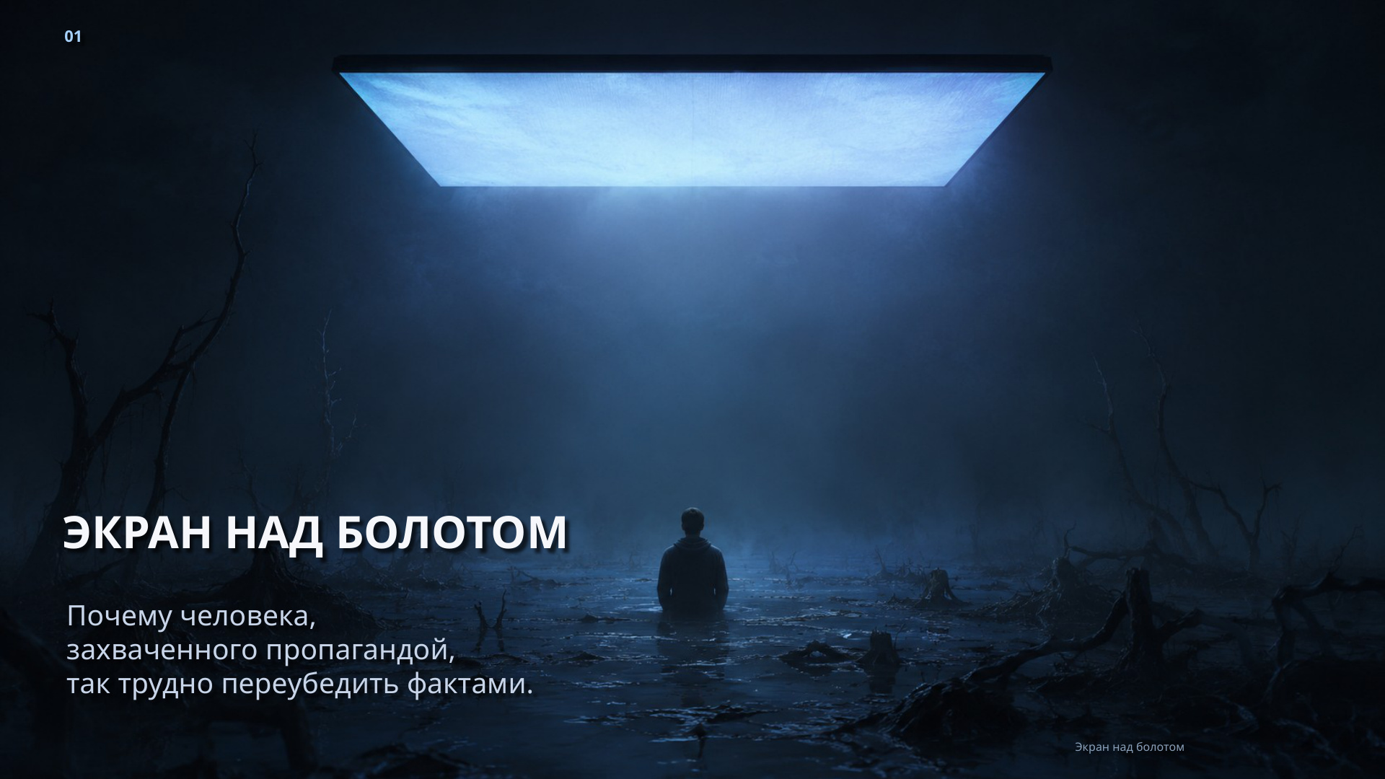
Екран над болотом
Чому людину, захоплену пропагандою, так важко переконати фактами.

Slide 2
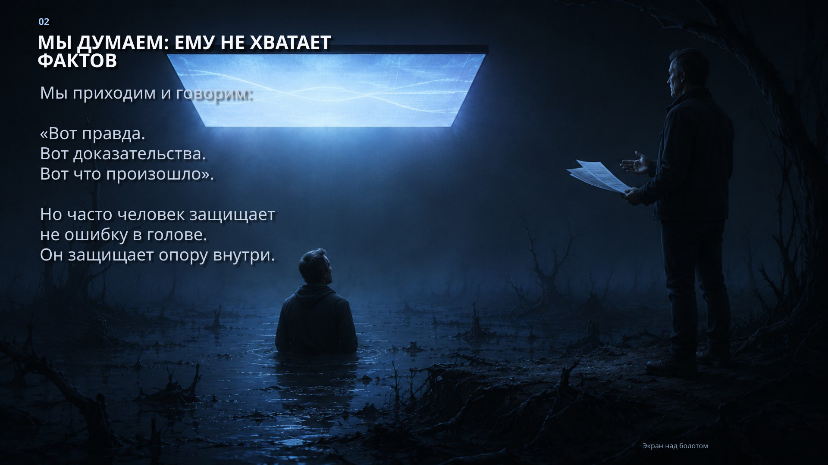
Ми думаємо: їй бракує фактів
Ми приходимо й кажемо:
«Ось правда. Ось докази. Ось що сталося».
Але часто людина захищає не просто помилку в голові.
Вона захищає внутрішню опору.

Slide 3
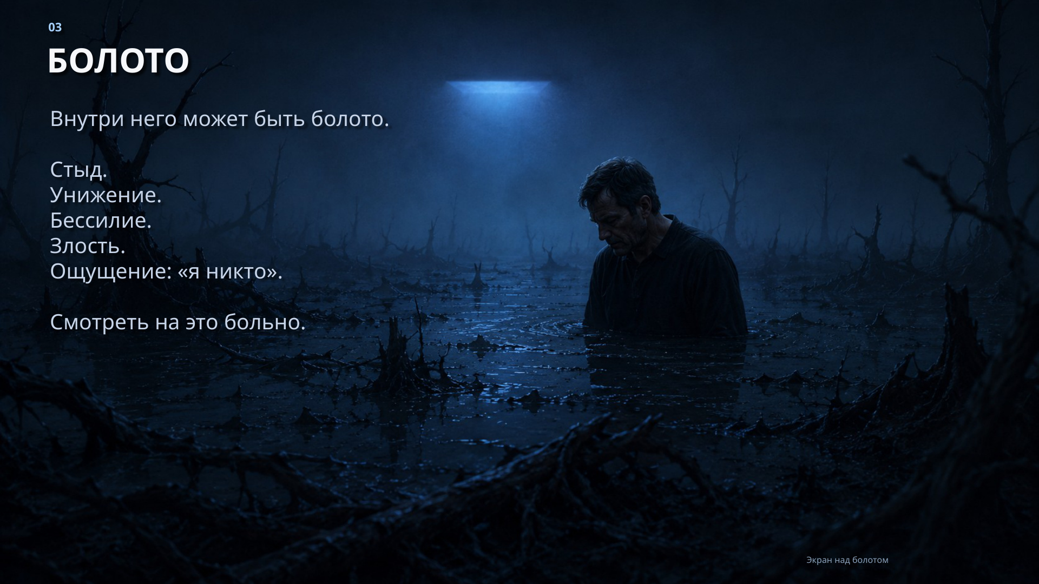
Болото
Усередині може бути те, на що дуже боляче дивитися:
• сором;
• приниження;
• безсилля;
• злість;
• відчуття: «я ніхто».

Slide 4
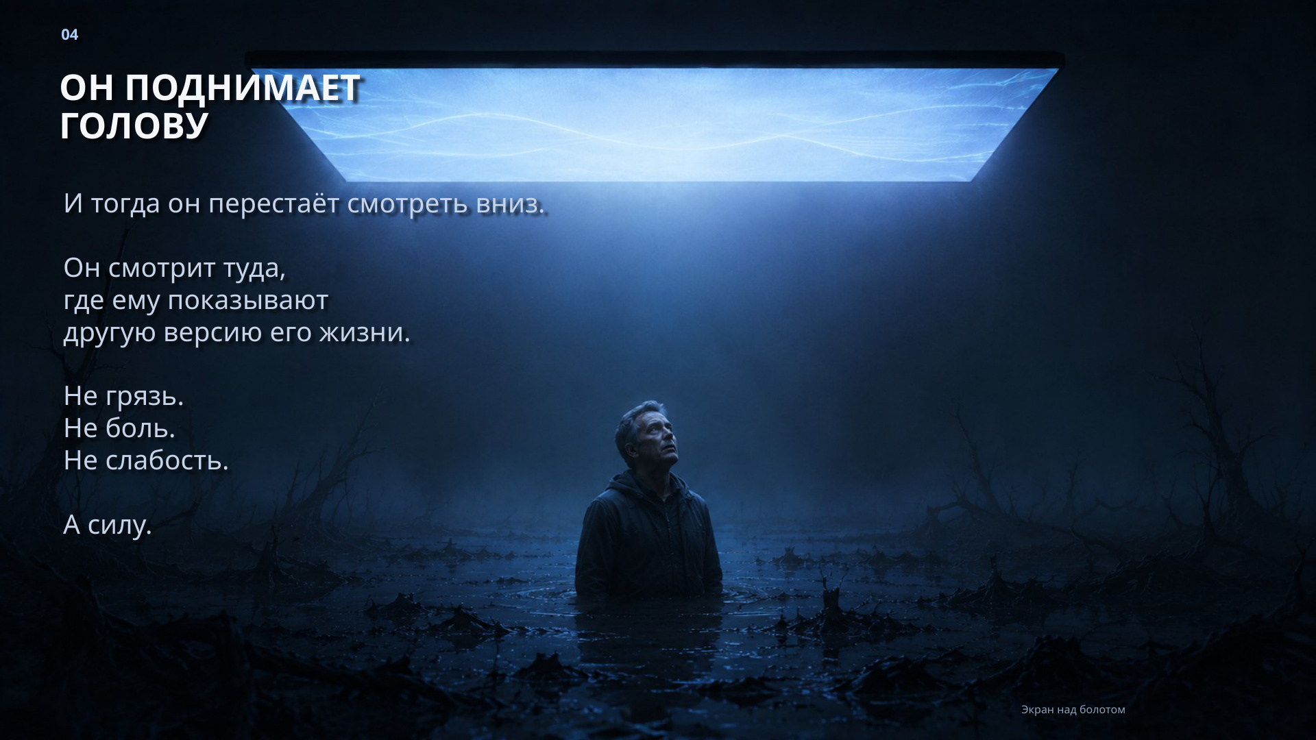
Він піднімає голову
І перестає дивитися вниз — на свій біль і безсилля.
Він дивиться туди, де йому показують іншу версію життя:
не бруд, не біль, не слабкість — а силу.

Slide 5
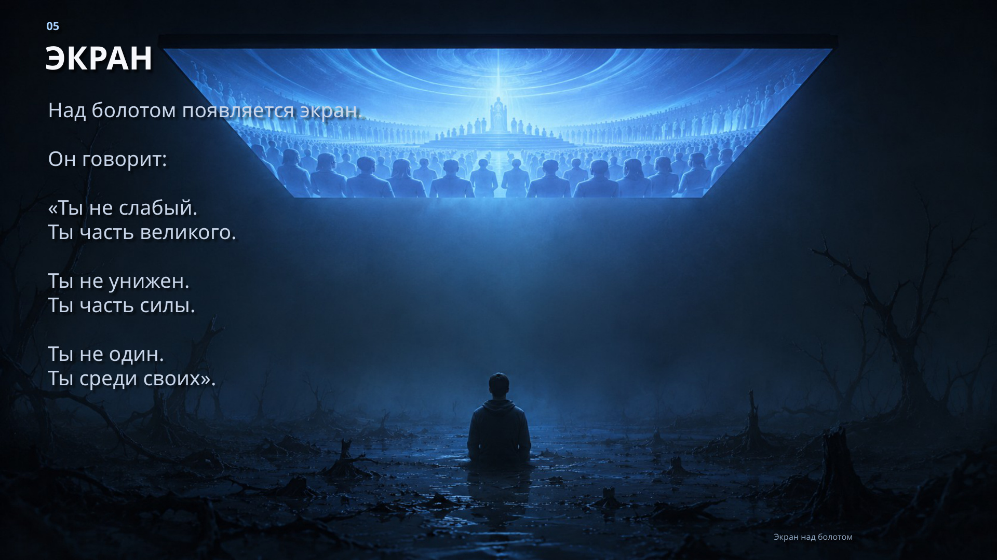
Екран
Над «болотом» з’являється екран. Він говорить:
• «Ти не слабкий. Ти частина великого».
• «Тебе не принизили. Ти частина сили».
• «Ти не один. Ти серед своїх».

Slide 6
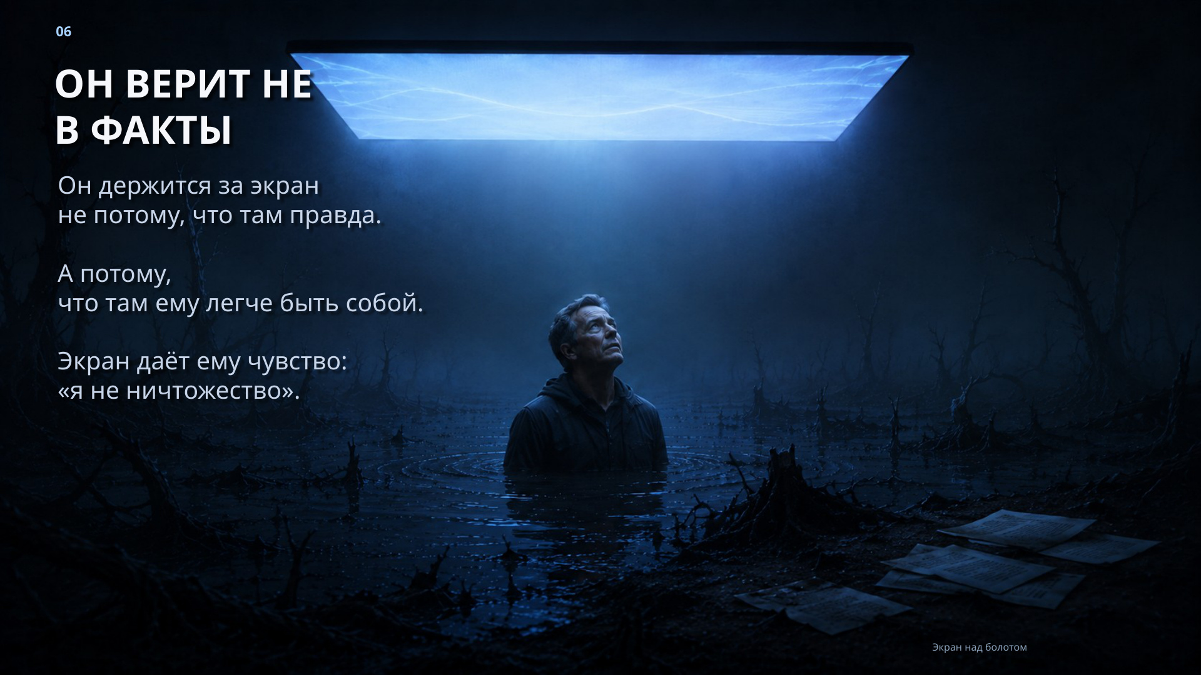
Він тримається не за факти
Не тому, що на екрані обов’язково правда.
А тому, що поруч з екраном йому легше відчувати себе кимось важливим.
Екран дає відчуття: «Я не нікчема».

Slide 7
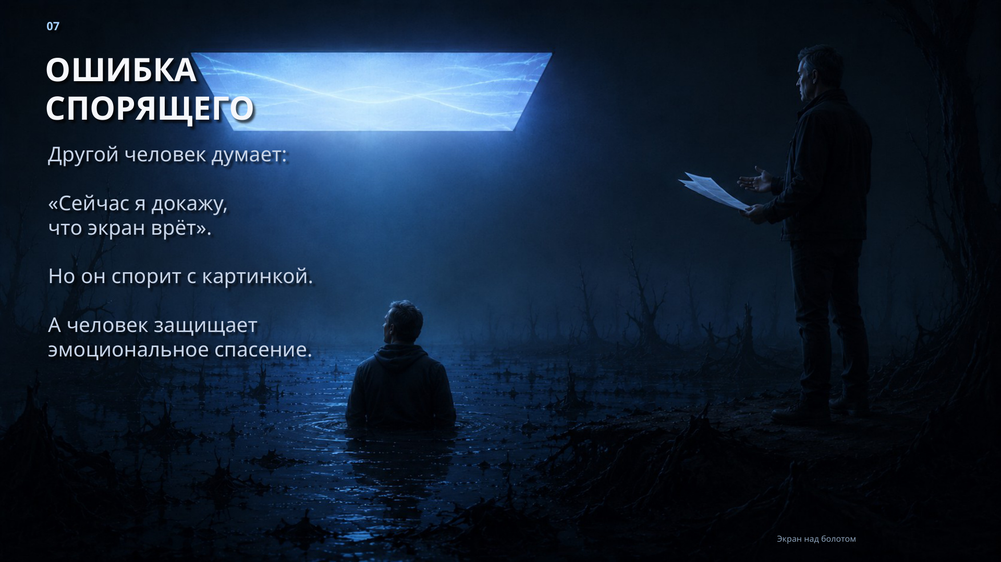
Помилка того, хто сперечається
Інша людина думає: «Зараз я доведу, що екран бреше».
Але вона сперечається з картинкою.
А людина може захищати емоційний порятунок.

Slide 8
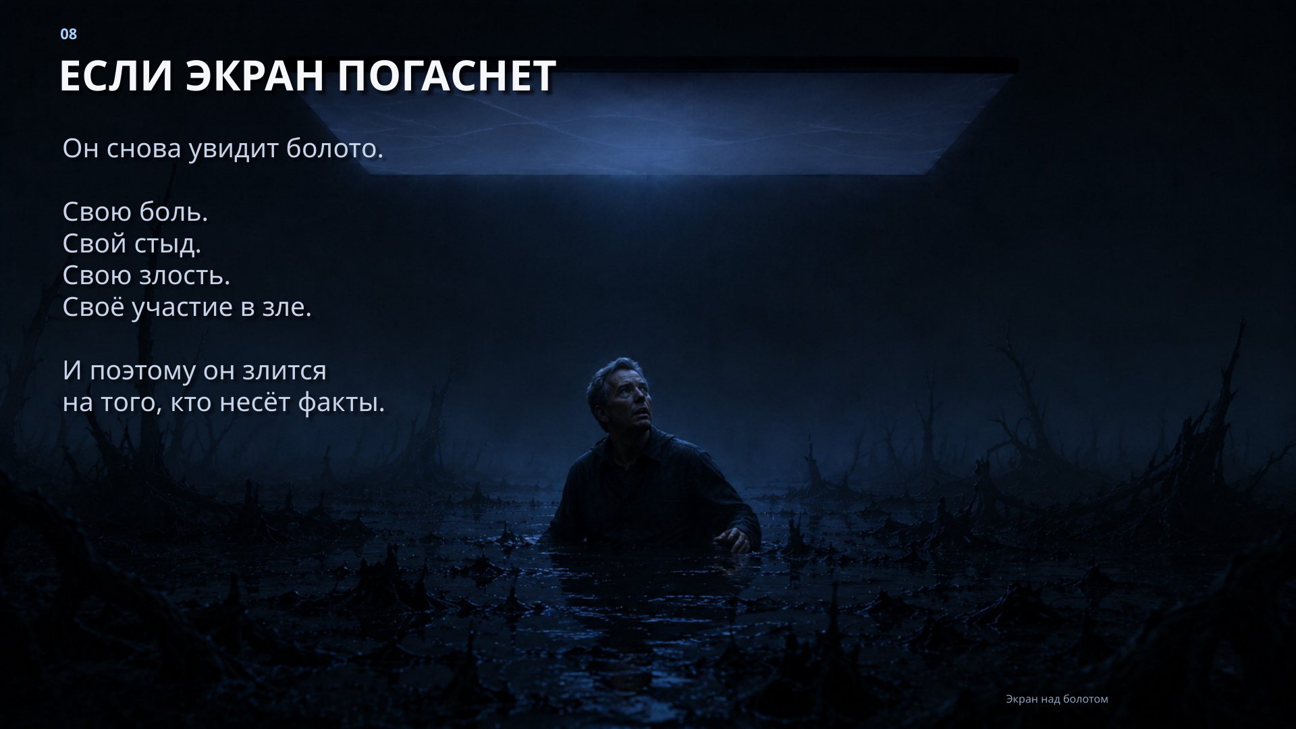
Якщо екран згасне
Людина знову побачить те, від чого відверталася:
• свій біль;
• свій сором;
• свою злість;
• можливо, власну участь у злі.
Тому факти можуть викликати не цікавість, а злість на того, хто їх приносить.

Slide 9
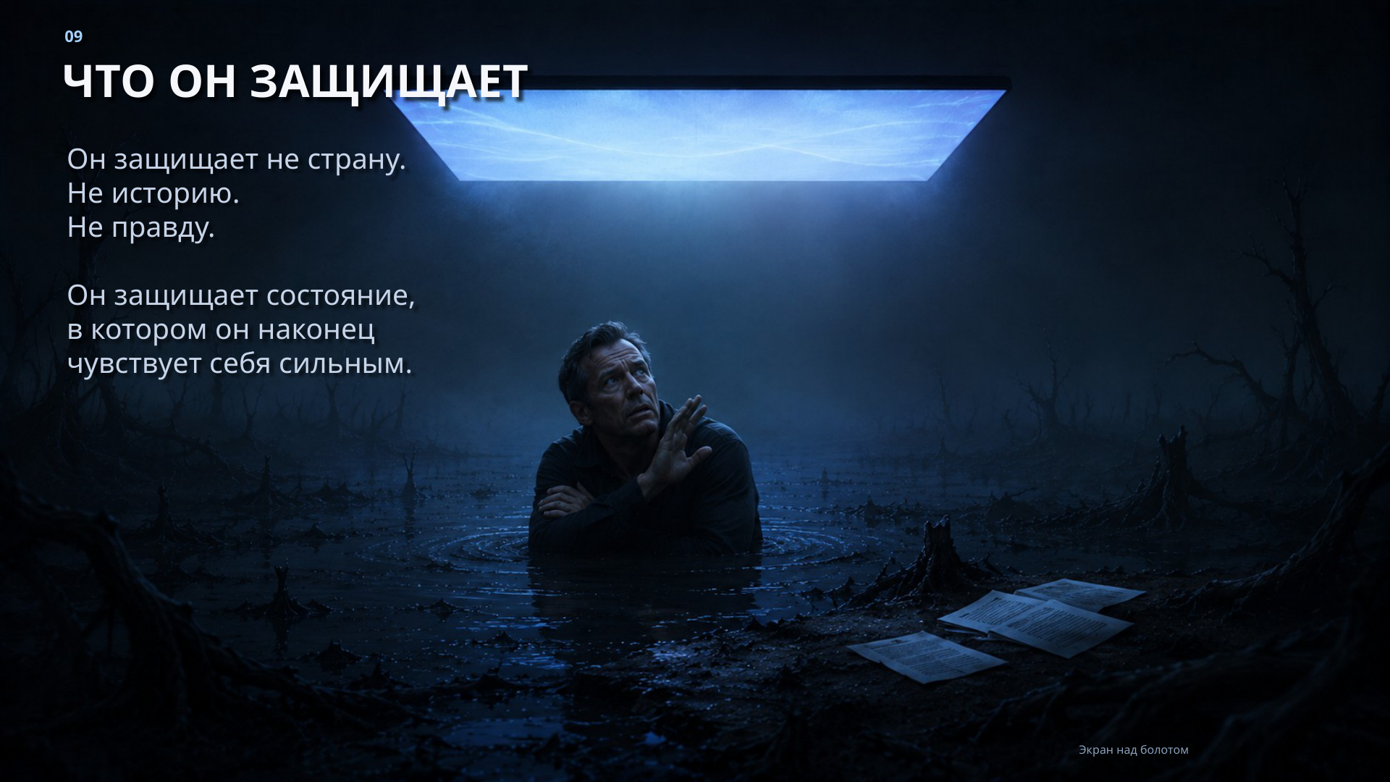
Що він захищає
У цій моделі людина може захищати не стільки країну, історію чи факти.
Вона може захищати стан, у якому нарешті відчуває себе сильною.

Slide 10
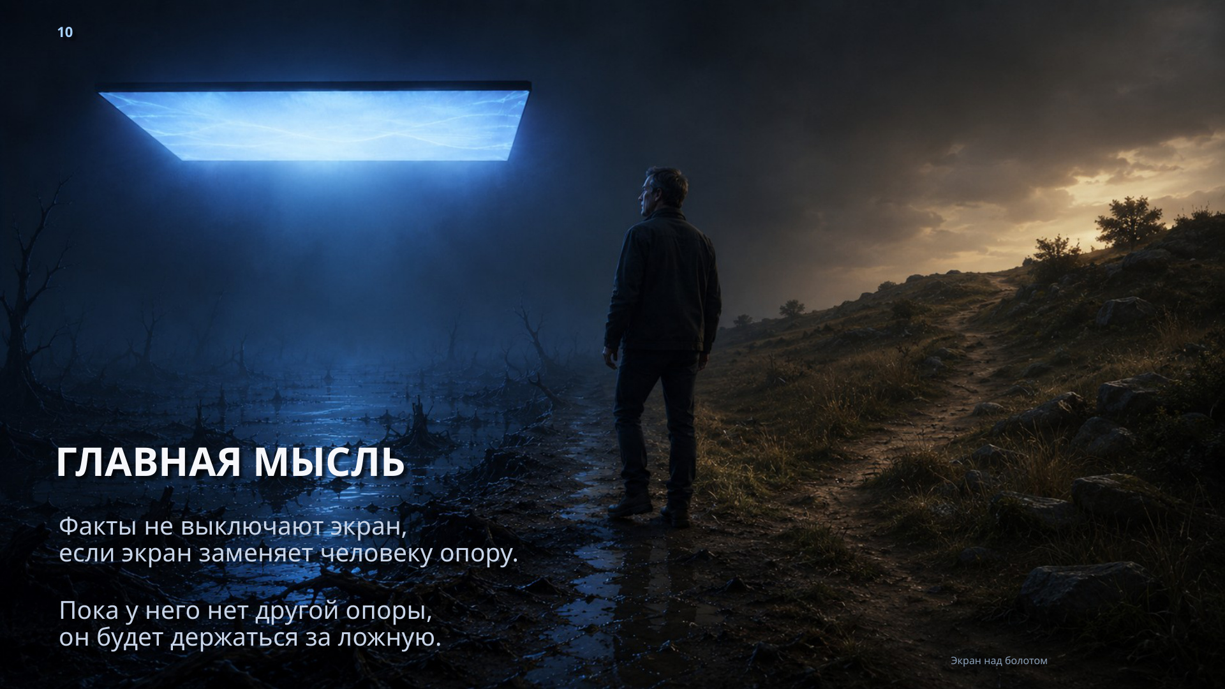
Головна думка
Факти не вимикають екран, якщо екран замінює людині внутрішню опору.
Поки немає іншої опори, вона може триматися за хибну.

